Slide 1

Pertemuan 01-B
BLOGGING WITH BLOGGER

Slide 2
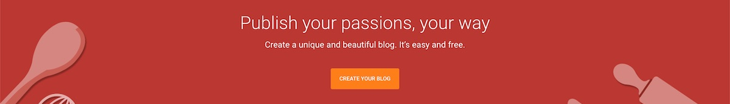
Let’s Start Blogging
01
Buka situs Blogger.com
Blogger.com adalah bagian dari layanan milik Google, sehingga untuk bisa menggunakannya, kita harus memiliki akun Google terlebih dahulu. Akun Google bisa didapatkan dengan mendaftar email di Gmail.com.
02
Login menggunakan akun Google dan tekan Create Your Blog di Blogger.com
Setelah memiliki akun Google, langkah selanjutnya adalah membuka akun tersebut misalnya dengan membuka email, atau langsung mengetikkannya di halaman Blogger setelah menekan tombol Create Your Blog.

Slide 3
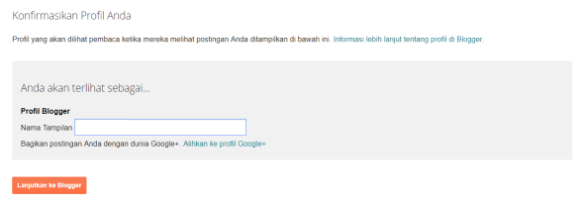
03
Konfirmasikan Profil Anda
Langkah berikutnya yaitu menentukan nama admin yang akan digunakan pada blog tersebut. Nama ini akan dipajang di blog sebagai author atau penulis post. Anda dapat menuliskan nama sesuai dengan kebutuhan dan selera anda. Untuk latihan ini, silahkan menggunakan nama lengkap anda.

Slide 4
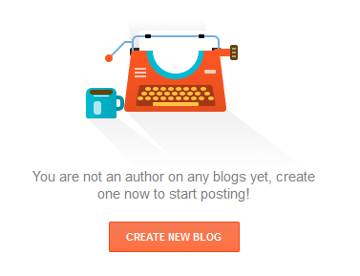
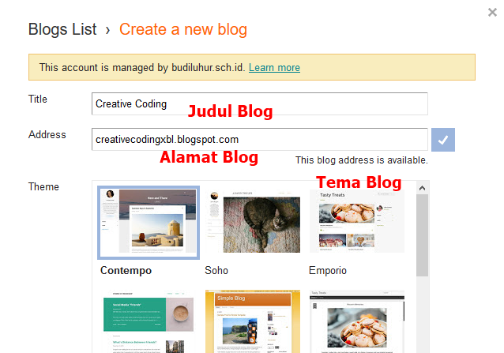
04
Masuk ke Halaman Utama Blogger
Kita kemudian akan dibawa ke halaman utama Blogger. Di sini anda dapat melihat seluruh blog yang pernah anda buat. Jika sebelumnya belum pernah membuat blog, maka halaman ini akan kosong. Klik saja Create New Blog yang ada di tengah.
05
Membuat Blog Baru
Selanjutnya kita akan diminta menentukan judul blog - misalnya “Blog Saya”, alamat blog – misalnya “blogsaya.blogspot.com”, dan pilih salah satu tema yang tersedia di bagian bawah, jangan khawatir jika tema yang ada tidak sesuai selera. Kita dapat mengubah tema-tema tersebut nantinya. Jangan lupa menekan Create Blog! yang ada di bagian bawah, ya.

Slide 5
aturan penamaan blog baru
NAMA ATAU JUDUL BLOG
Tulis nama blog sesuai dengan keinginanmu, buat nama semenarik mungkin. Nama yang menarik itu tidak terlalu panjang, mudah diucapkan, mudah dilafalkan dan mudah diingat oleh pengunjung. Jumlah kata yang direkomendasikan untuk blog adalah dua kata, tapi kalau susah mencari kata, bisa gunakan lebih. Contoh penamaan dua kata : “Blog Gorengan”. Nah, judul blog agak kurang nyaman jika menggunakan tiga kata atau lebih seperti: “Blog Gorengan Digoreng Dari Tadi Tidak Dadakan”. Lebih baik singkat saja.
ALAMAT BLOG
Karena kita menggunakan layanan dari Blogger, maka alamat Blog kita secara otomatis harus menggunakan domain yang telah ditentukan, yaitu Blogspot.com. Sehingga alamat kita akan memiliki format seperti ini : alamatblogsaya.blogspot.com. Alamat blog ini sebaiknya sesuai dengan nama blog. Misalnya : bloggorengan.blogspot.com.
Menentukan alamat blog ini tidak bisa asal karena sudah banyak orang yang menggunakan Blogger sehingga kita harus pandai-pandai memilih nama yang belum pernah dipakai (available). Jika sebelumnya belum pernah menggunakan layanan Blogger, mungkin untuk latihan ini bisa digunakan nama lengkap sebagai alamat blog – jika nama terlalu panjang, bisa gunakan nama yang pendek asal sopan dan mantul.
B
L
O
G
R
U
L
E
S

Slide 6
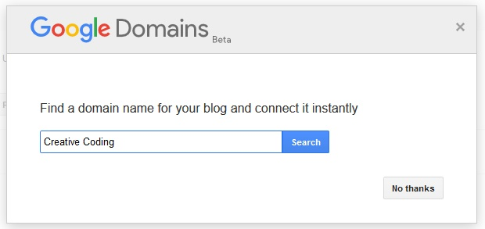
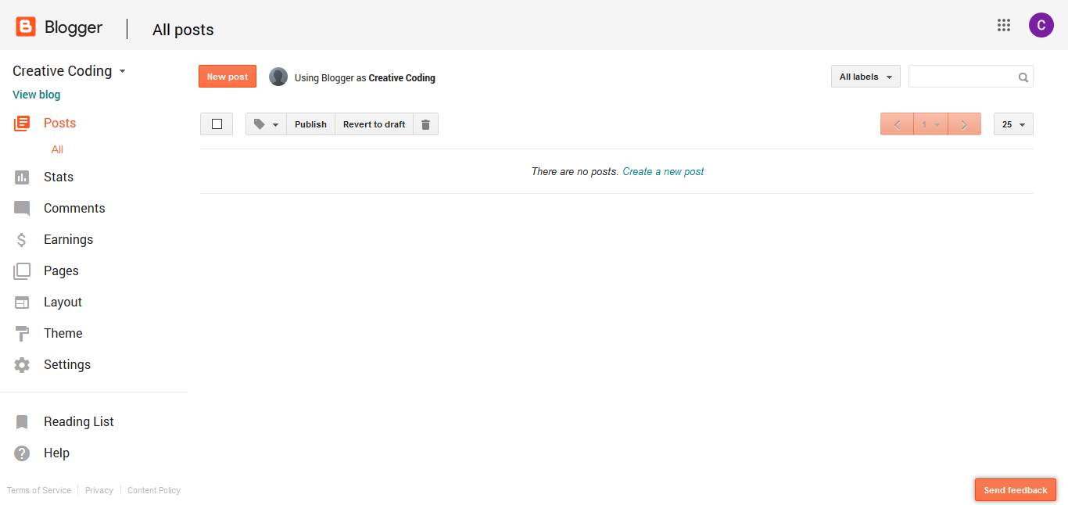
06
Abaikan Google Domains
Setelah menekan tombol Create Blog, biasanya akan muncul pop-up iklan Google Domains. Untuk saat ini abaikan saja iklan tersebut dan pilih No Thanks.
07
Blogger Sudah Siap!
Nah, selanjutnya kita akan dibawa ke halaman yang biasa disebut dashboard. Halaman ini merupakan halaman utama untuk manajemen situs kita. Untuk membuat posting baru bisa klik New Post, untuk melihat tampilan blog, bisa dilihat View Blog.

Slide 7
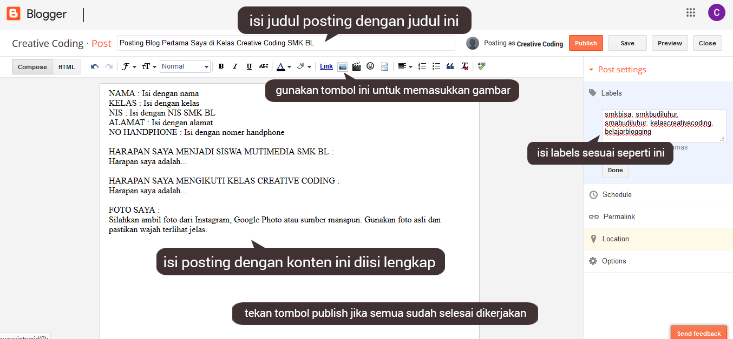
08
Kerjakan Latihan Barikut
Silahkan mengerjakan latihan berikut sebagai absensi pertemuan pertama. Yang tidak mengumpulkan tugas tidak akan mendapatkan poin kehadiran di absensi. Kirim alamat blog ke creativecoding@budiluhur.sch.id.

